Slide 1
桃園市文山國小 114 學年度 品德之星--「關懷」 |  | 桃園市文山國小 114 學年度 品德之星--「關懷」
1 年 1 班 | 學生：陳敬元 | 1 年 2 班 | 學生：黃信允
學生品德優良 事蹟 | 敬元會主動關心 老師和同學，說 話很有禮貌，常 協助需要幫助的 同學，是個懂事 又溫暖的小男 孩。 | 學生品德優良 事蹟 | 主動關心班上 特殊學生 幫忙特殊生複 習功課 上課主動指導 特殊生老師上 課的內容 特殊生害怕 時，會隨時幫 忙他
導師：李思韻 | 家長： | 導師：柯淑齡 | 家長：

Slide 2
桃園市文山國小 114 學年度 品德之星--「關懷」 |  | 桃園市文山國小 114 學年度 品德之星--「關懷」
1 年 3 班 | 學生：黃薇 | 1 年 4 班 | 學生：王梓錡
學生品德優良 | 會主動關心身旁 | 學生品德優良 | 梓錡總是主動給予
事蹟 | 的同學，在同學 | 事蹟 | 他人適時的關心和
 | 需要時伸出援 |  | 協助，是個懂事貼
 | 手。 |  | 心的孩子。
導師：陳韞薇 | 家長： | 導師：黃詩璇 | 家長：王基盈

Slide 3
桃園市文山國小 114 學年度 品德之星--「關懷」 |  | 桃園市文山國小 114 學年度 品德之星--「關懷」
1 年 5 班 | 學生： 陳映澄 | 1 年 6 班 | 學生：張容禎
學生品德優良 | 能接納較為弱勢 | 學生品德優良 | 1.當同學跌倒受傷
事蹟 | 的同學，並主動 | 事蹟 | 能主動關心，
 | 以溫暖的態度關 |  | 2.看到同學受傷會
 | 懷與協助，是大 |  | 帶同學去保健室。
 | 家貼心的好夥 |  | 3.能積極協助別
 | 伴！ |  | 人，熱心幫助同
 |  |  | 學。
導師：陳邑芃 | 家長： | 導師：蘇芳如 | 家長：張育綜

Slide 4
桃園市文山國小 114 學年度 品德之星--「關懷」 |  |  |  | 桃園市文山國小 114 學年度 品德之星--「關懷」
1 年 7 班 | 學生：何昊威 |  |  | 1 年 8 班 | 學生：李宜霏
學生品德優良 |  | 昊威會主動去關 |  | 學生品德優良 | 主動陪伴一早哭泣
事蹟 |  | 心同學：看到有 |  | 事蹟 | 的同學進教室，伸
 |  | 人受傷會上前關 |  |  | 出友誼之手，給予
 |  | 心並帶同學去健 |  |  | 溫暖的關懷，令老
 |  | 康中心；有人忘 |  |  | 師印象深刻！
 |  | 記洗餐盒，他會
 |  | 去教同學清洗餐
 |  | 具；同學沒有玩
 |  | 伴，他會主動和
 |  | 同學聊天。
導師：顏詩吟 | 家長： |  |  | 導師：陳玉樺 | 家長：

Slide 5
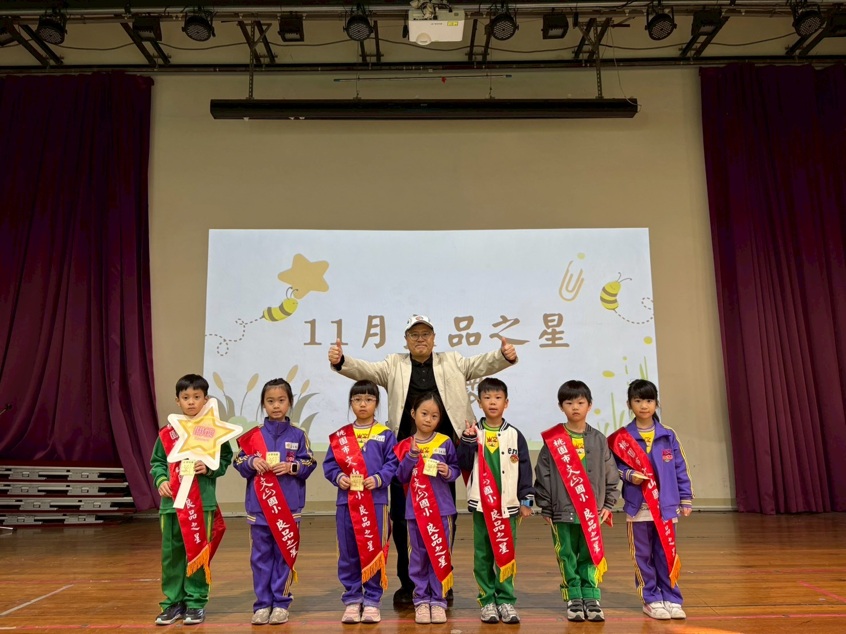

Slide 6
桃園市文山國小 114 學年度 品德之星--「關懷」 |  | 桃園市文山國小 114 學年度 品德之星--「關懷」
2 年 1 班 | 學生：尤允恩 | 2 年 2 班 | 學生：湯梓邑
學生品德優良 | 主動關心需要幫 | 學生品德優良 | 梓邑總是發揮同理
事蹟 | 助的同學，並耐 | 事蹟 | 心，主動協助關心
 | 心的給予協助， |  | 同學，是個懂事貼
 | 也常細心關懷他 |  | 心的孩子。
 | 人。
導師：張可人 | 家長： | 導師：林美玉 | 家長：湯國璋

Slide 7
桃園市文山國小 114 學年度 品德之星--「關懷」 |  | 桃園市文山國小 114 學年度 品德之星--「關懷」
2 年 3 班 | 學生：王乙棠 | 2 年 4 班 | 學生：林子心
學生品德優良 | 乙棠是個熱心助 | 學生品德優良 | 子心待人和善，和
事蹟 | 人的孩子，能積 | 事蹟 | 同學相處十分融
 | 極協助各項班 |  | 洽，也總是主動給
 | 務，並主動關懷 |  | 予他人適時的關心
 | 同學，因此深受 |  | 和協助，值得同學
 | 同學們的肯定。 |  | 們學習。
導師：陳姿秀 | 家長：王麒瑋 | 導師：張雯婷 | 家長：林俊男

Slide 8
桃園市文山國小 114 學年度 品德之星--「關懷」 |  | 桃園市文山國小 114 學年度 品德之星--「關懷」
2 年 5 班 | 學生：栢函妤 | 2 年 6 班 | 學生： 李芊蓉
學生品德優良 | 函妤是個個性和 | 學生品德優良 | 芊蓉是個懂事貼心
事蹟 | 善，熱心協助班 | 事蹟 | 的孩子，不嘲笑他
 | 務，和同學相處 |  | 人，總是主動給予
 | 和諧融洽，主動 |  | 他人適時的關心和
 | 積極給予同學協 |  | 協助。
 | 助，是個認真分
 | 享並時時關懷別
 | 人的孩子。
導師：陳婉玲 | 家長： 黃慧珠 | 導師：邱群惠 | 家長：曾佩瑜

Slide 9
桃園市文山國小 114 學年度 品德之星--「關懷」 |  | 桃園市文山國小 114 學年度 品德之星--「關懷」
2 年 7 班 | 學生：黃姮寧 | 2 年 8 班 | 學生：李恩霈
學生品德優良 事蹟 | 姮寧乖巧貼心， 能懂得關懷身邊 有需要的人。 | 學生品德優良 事蹟 | 恩霈在班上展現出高 度的同理心與關懷 力。當同學跌倒時，
 |  |  | 他會主動陪同前往保
 |  |  | 健室；看到同學不會
 |  |  | 寫題目，也願意耐心
 |  |  | 解說；在清潔時也會
 |  |  | 幫忙注意角落是否有
 |  |  | 人需要協助，貼心又
 |  |  | 可靠。
導師：李淑媛 | 家長： | 導師：陳彥君 | 家長：

Slide 10
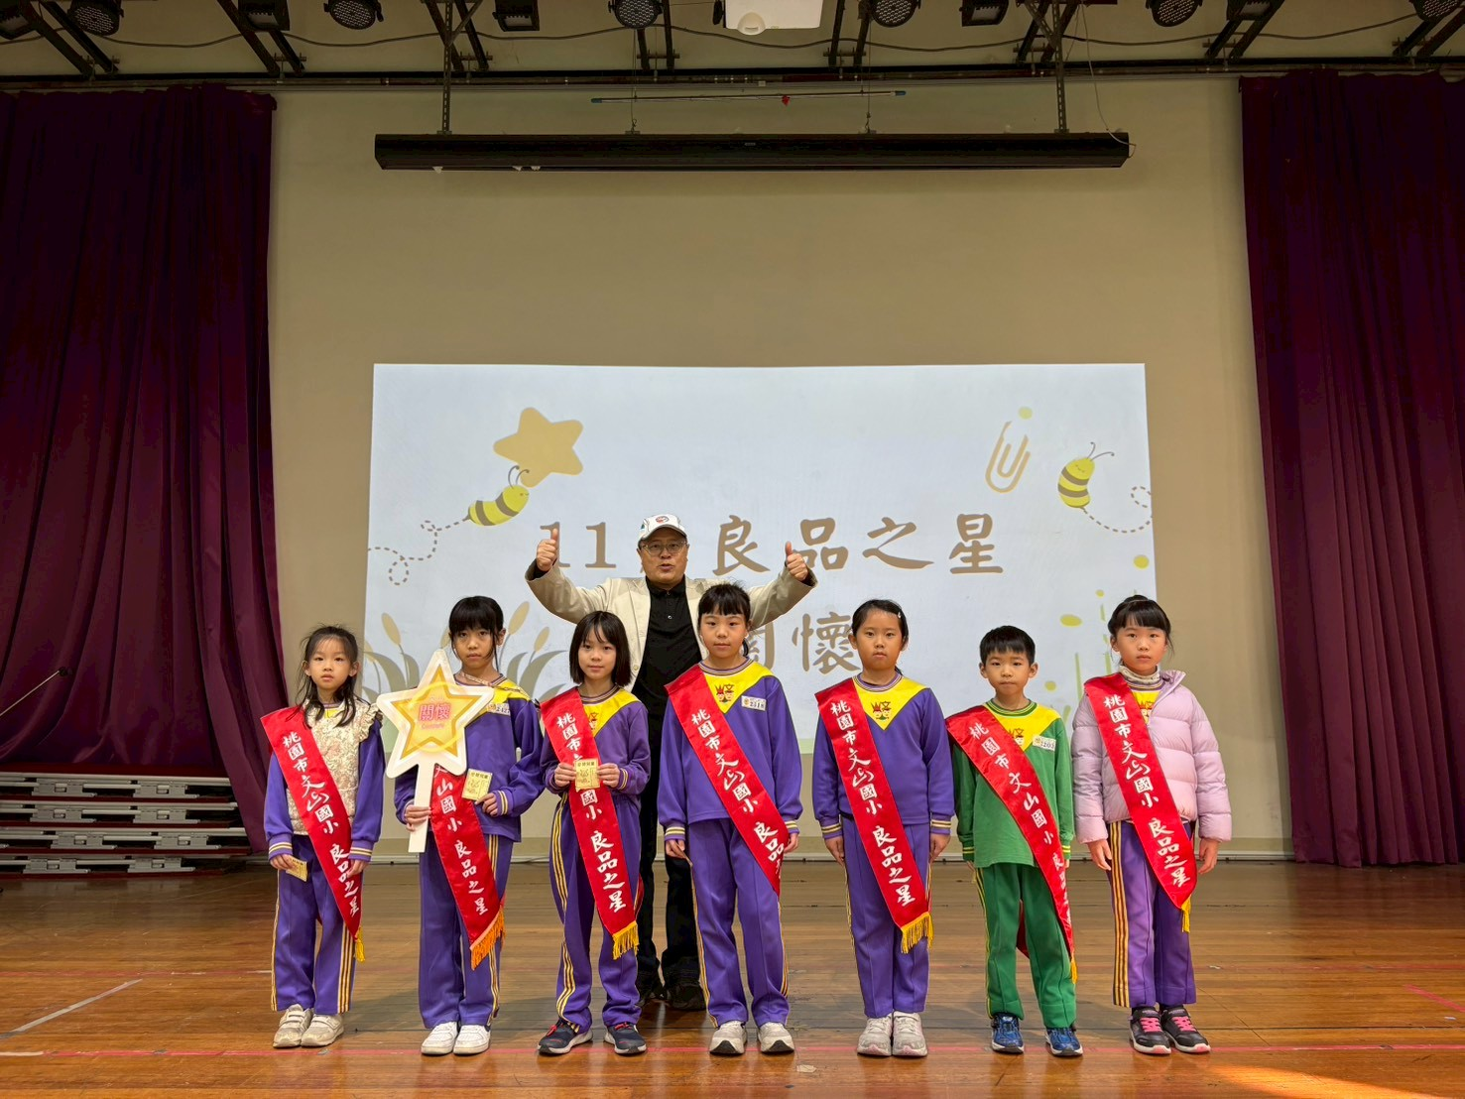

Slide 11
桃園市文山國小 114 學年度 品德之星--「關懷」 |  | 桃園市文山國小 114 學年度 品德之星--「關懷」
3 年 1 班 | 學生：劉愛媛 | 3 年 2 班 | 學生：許宸菲
學生品德優良 事蹟 | 愛媛是個懂事貼 心的孩子，願意 聆聽他人的需 求，不嘲笑、不 貶低，總是主動 給予他人適時的 關心和協助。 | 學生品德優良 事蹟 | 願意聆聽他人的需 求，不嘲笑、不貶 低。 分工時不挑任務， 願意承擔較辛苦或別 人不願意做的部分。 3.富有同理心，看到
 |  |  | 同學情緒低落時會主
 |  |  | 動詢問、陪伴或提醒
 |  |  | 老師。
導師：莊瑞焜 | 家長：劉世斌 | 導師：葉純 | 家長：許榆庭

Slide 12
桃園市文山國小 114 學年度 品德之星--「關懷」 |  | 桃園市文山國小 114 學年度 品德之星--「關懷」
3 年 3 班 | 學生：吳侑恩 | 3 年 4 班 | 學生：郭子禎
學生品德優良 | 1.和善地給予同 | 學生品德優良 | 1.看到同學心情不
事蹟 | 學課業上的幫 | 事蹟 | 好，能主動陪伴
 | 忙。 |  | 2.分享文具、筆記
 | 2.個性溫和乖 |  | 或資源
 | 巧,熱心助人。 |  | 3.幫助學習較慢的
 |  |  | 同學。
導師：陳怡伶 | 家長：張婷婷 | 導師：汪怡君 | 家長：

Slide 13
桃園市文山國小 114 學年度 品德之星--「關懷」 |  | 桃園市文山國小 114 學年度 品德之星--「關懷」
3 年 5 班 | 學生：向禹霏 | 3 年 6 班 | 學生：蘇苡甯
學生品德優良 | 1.時常關心同 | 學生品德優良 | 對弱勢者能多加關
事蹟 | 學。 | 事蹟 | 心，注意他人的需
 | 2.協助需要幫助 |  | 求，並以實際行動
 | 的同學、老師。 |  | 幫助有需要的人。
 | 3.關心教室及周
 | 遭環境整潔。
導師：陳家丞 | 家長： 林蕙君 | 導師：徐如玉 | 家長：

Slide 14
桃園市文山國小 114 學年度 品德之星--「關懷」 |  | 桃園市文山國小 114 學年度 品德之星--「關懷」
3 年 7 班 | 學生：鄧羽晴 | 3 年 8 班 | 學生：洪婉瑜
學生品德優良 | 平日能細心發現 | 學生品德優良 | 婉瑜個性和善，熱
事蹟 | 需要幫助之同 | 事蹟 | 心助人，只要有同
 | 學，並幫同學發 |  | 學需要幫忙，皆能
 | 聲，關心同學的 |  | 主動關懷並予以協
 | 心情。 |  | 助，深受同學喜
 |  |  | 愛，獲選為十一月
 |  |  | 良品之星。
導師：蔡佳蓉 | 家長： | 導師：邱安屏 | 家長：陳琇純

Slide 15
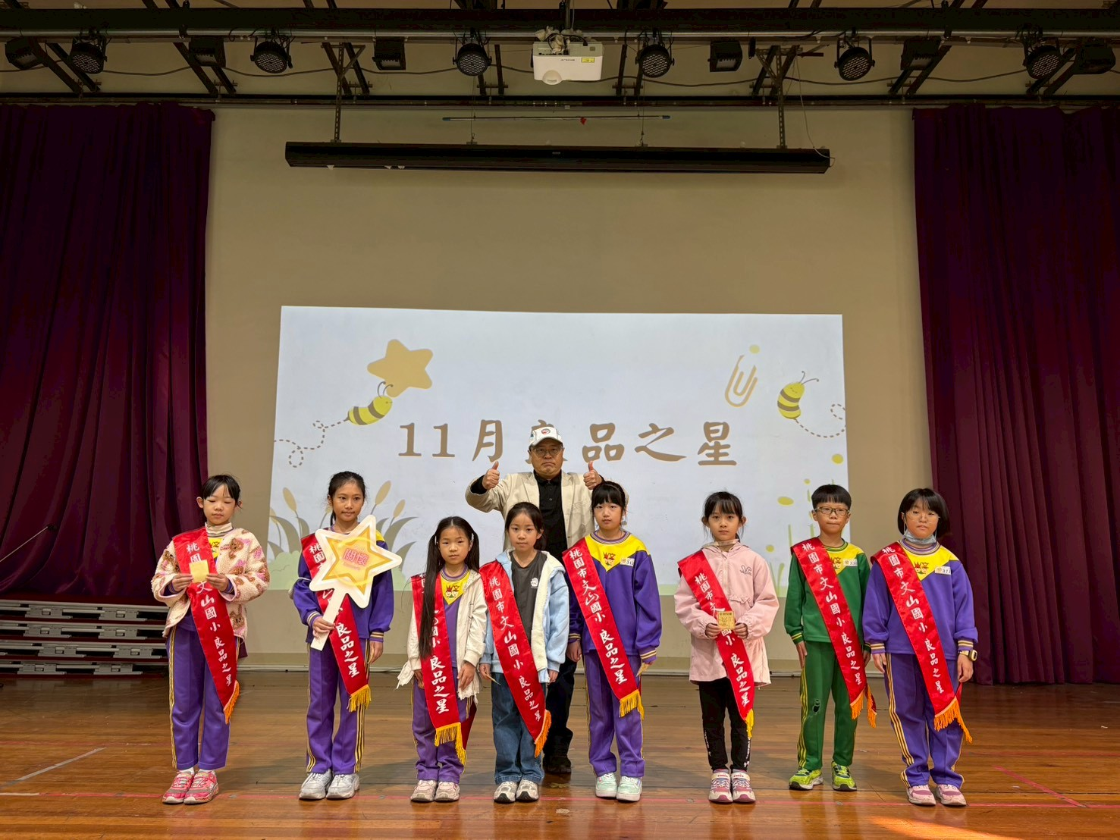

Slide 16
桃園市文山國小 114 學年度 品德之星--「關懷」 |  | 桃園市文山國小 114 學年度 品德之星--「關懷」
4 年 1 班 | 學生：林宗宥 | 4 年 2 班 | 學生：賴湛熹
學生品德優良 事蹟 | 主動協助關懷班 上同學，讓同學 感覺溫暖。 | 學生品德優良 事蹟 | 能主動關心同學 能主動協助需要 幫助的同學
導師：王美秀 | 家長： | 導師：郭亭妤 | 家長：

Slide 17
桃園市文山國小 114 學年度 品德之星--「關懷」 |  | 桃園市文山國小 114 學年度 品德之星--「關懷」
4 年 3 班 | 學生： 羅品硯 | 4 年 4 班 | 學生：余宗澐
學生品德優良 事蹟 | 在同學遇到困 難時，願意傾 聽、陪伴或主動 提供協助。 能站在他人立 場思考，不嘲 笑、不排擠，以 友善的態度對待 每一位同學。 | 學生品德優良 事蹟 | 會隨時關懷同 學，有同理心，有 同學受傷會跟老師 報告。 個性溫和誠實， 善解人意，同學有 困難予以協助。 體諒同儕，謙 恭有禮，溫暖貼 心。
導師：林辰穎 | 家長： | 導師：徐慧真 | 家長：林怡青

Slide 18
桃園市文山國小 114 學年度 品德之星--「關懷」 |  | 桃園市文山國小 114 學年度 品德之星--「關懷」
4 年 5 班 | 學生： 楊沐諺 | 4 年 6 班 | 學生：游楚姍
學生品德優良 事蹟 | 1 能夠主動關心 別人。 2.積極主動需要 幫助的人。 | 學生品德優良 事蹟 | 能主動關心並協助 同學，在日常生活 中能耐心陪伴朋 友、理解他人情 緒，是個溫暖的好 孩子！
導師：蔡曉薇 | 家長： | 導師：陳竺瑩 | 家長：趙品蓉

Slide 19
桃園市文山國小 114 學年度 品德之星--「關懷」
4 年 7 班 | 學生：賴品安
學生品德優良 事蹟 | 1.主動關心同學:看到同學情緒 低落，會主動靠過去問候、陪
 | 伴，給同學鼓勵與支持，用行
 | 動讓身邊的人感受到溫暖。
 | 2.懂得分享: 樂於分享自己的
 | 物品、點心或學習資源，大家
 | 都能順利學習。
 | 3.同理心強:當同學表現不理想
 | 或遭遇挫折時，會安慰並鼓勵
 | 他們，展現出成熟的同理心。
導師：吳梅鳳 | 家長： 賴奕樺

Slide 20
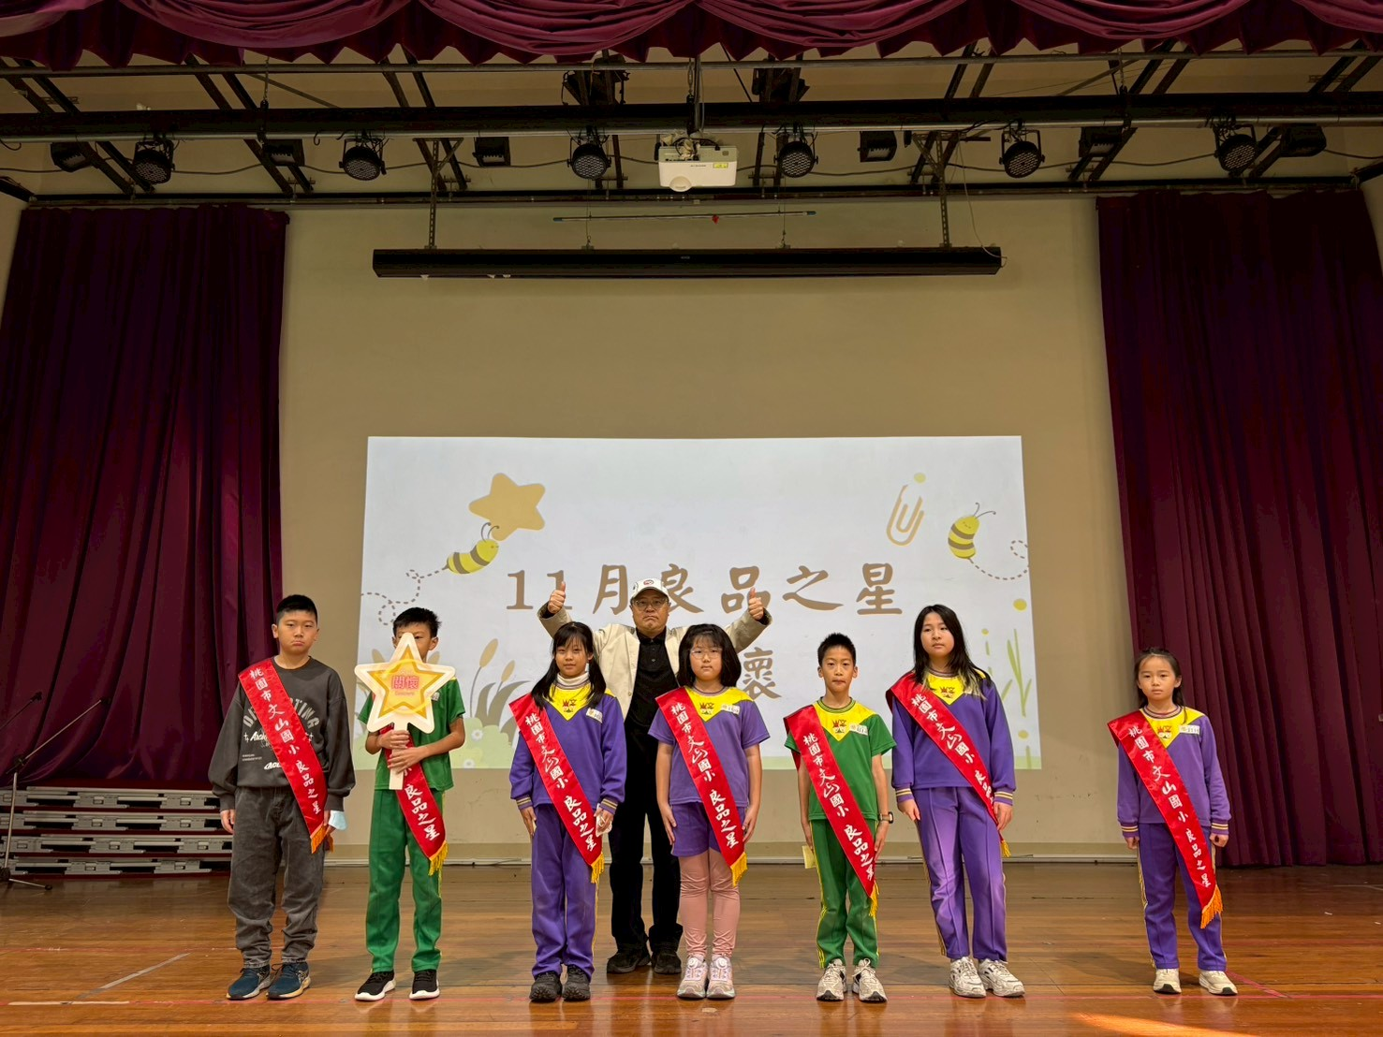

Slide 21
桃園市文山國小 114 學年度 品德之星--「關懷」 |  | 桃園市文山國小 114 學年度 品德之星--「關懷」
5 年 1 班 | 學生：胡詠晴 | 5 年 2 班 | 學生： 賴映帆
學生品德優良 | 會很願意主動細 | 學生品德優良 | 映帆總是能適時的
事蹟 | 心地去協助同組 | 事蹟 | 關心同學心情，並
 | 或同班的同學, |  | 也積極的教導同學
 | 幫忙課業或其他 |  | 錯誤需要訂正的功
 | 事務 |  | 課，是個溫暖的天
 |  |  | 使。
導師：温雅雯 | 家長： | 導師： 陳科名 | 家長：

Slide 22
桃園市文山國小 114 學年度 品德之星--「關懷」 |  | 桃園市文山國小 114 學年度 品德之星--「關懷」
5 年 3 班 | 學生：劉智奇 | 5 年 4 班 | 學生： 柯又瑄
學生品德優良 | 1.內斂的關懷, | 學生品德優良 | 又瑄在班上經常善
事蹟 | 讓大家有舒服的 | 事蹟 | 意提醒同學，並留
 | 感覺 |  | 意進度落後的伙
 | 2.對於小組夥伴 |  | 伴，耐心陪伴與協
 | 給予關心。 |  | 助，讓班級充滿支
 | 3.能體諒老師並 |  | 持與溫暖。
 | 在課程中關心同
 | 學。
導師：林冠翰 | 家長： | 導師：陳紫妍 | 家長：

Slide 23
桃園市文山國小 114 學年度 品德之星--「關懷」 |  | 桃園市文山國小 114 學年度 品德之星--「關懷」
5 年 5 班 | 學生：李柔逸 | 5 年 6 班 | 學生：楊芷涵
學生品德優良 事蹟 | 為人溫柔和 善，會主動關 懷同學並給予 協助。 | 學生品德優良 事蹟 | 芷涵細心體貼，總能主動 觀察到他人的需要並伸出 援手，既懂得照顧自己， 也樂於照顧同學。她做事
 |  |  | 有能力、有責任感，就像
 |  |  | 班上的大姊姊般可靠。面
 |  |  | 對進度較落後的同學，她
 |  |  | 也總是關心並願意協助，
 |  |  | 是班上溫暖而值得依靠的
 |  |  | 存在。
導師：江怡蓉 | 家長：李俊志 | 導師： 連晏均 | 家長：張愛琦

Slide 24
桃園市文山國小 114 學年度 品德之星--「關懷」 |  | 桃園市文山國小 114 學年度 品德之星--「關懷」
5 年 7 班 | 學生：蕭于婷 | 5 年 8 班 | 學生：謝苡薰
學生品德優良 事蹟 | 經常主動協助老師與 同學處理班務，以實 | 學生品德優良 事蹟 | 個性溫和體貼且 觀察細膩，當察 覺同學需要協助 之時，總是能大 方伸出援手，適 時給予幫助與關 心。
 | 際行動展現「關懷」
 | 的價值，是同學們的
 | 好榜樣，也是班級中
 | 不可或缺的正向力
 | 量，恭喜于婷成為
 | 11 月的「良品之
 | 星」。
導師：余樂梅 | 家長： | 導師：曾瓊瑩 | 家長：

Slide 25
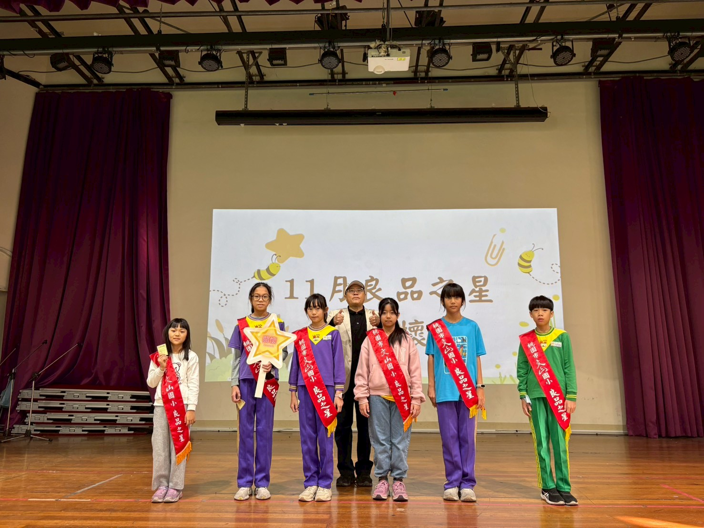

Slide 26
桃園市文山國小 114 學年度 品德之星--「關懷」 |  | 桃園市文山國小 114 學年度 品德之星--「關懷」
6 年 1 班 | 學生：胡宇杰 | 6 年 2 班 | 學生：謝羽喬
學生品德優良 | 平日會關懷身 | 學生品德優良 | 在校園內主動幫
事蹟 | 邊同學或他人 | 事蹟 | 助有需要的同學
 | 是否有身體不 |  | 主動陪同受傷的
 | 適或所需幫忙 |  | 同學至健康中心
 | 之處，並主動 |  | 關心有情緒低落
 | 給予協助。 |  | 的同學並給予鼓
 |  |  | 勵
導師：王薏婷 | 家長： | 導師： 張簡志霖 | 家長： 謝宗恩

Slide 27
桃園市文山國小 114 學年度 品德之星--「關懷」 |  | 桃園市文山國小 114 學年度 品德之星--「關懷」
6 年 3 班 | 學生：羅禹喬 | 6 年 4 班 | 學生：邱琝婷
學生品德優良 | 禹喬看見同學 | 學生品德優良 | 關愛友善同學，
事蹟 | 沒帶學用品， | 事蹟 | 對人彬彬有禮，
 | 會主動出借， |  | 與同學互幫互
 | 且願意主動幫 |  | 助，對待朋友更
 | 忙他人與班級 |  | 是無微不至的照
 | 事務。 |  | 護。
導師：陳霈真 | 家長： | 導師：謝宗佑 | 家長： 黃詠婕

Slide 28
桃園市文山國小 114 學年度 品德之星--「關懷」 |  | 桃園市文山國小 114 學年度 品德之星--「關懷」
6 年 5 班 | 學生：陳芊均 | 6 年 6 班 | 學生：李毓欣
學生品德優良 | 能正向的寬待 | 學生品德優良 | 毓欣會主動關心
事蹟 | 同學，在需要 | 事蹟 | 別人，體貼同學
 | 時會主動伸出 |  | 和老師，是個懂
 | 援手，並有足 |  | 得觀察別人需要
 | 夠的耐心陪伴 |  | 的孩子。
 | 他人完成任
 | 務。時刻保持
 | 良好的品格，
 | 是同學們的最
 | 佳楷模。
導師：連得傑 | 家長： | 導師： 范郁敏 | 家長：

Slide 29
桃園市文山國小 114 學年度 品德之星--「關懷」
6 年 7 班 | 學生：陳烽彬
學生品德優良 | 1.真誠友善，
事蹟 | 主動關心周遭
 | 人事物。
 | 2.關注時事，
 | 願意實踐公民
 | 行動。
 | 3.溫暖助人，
 | 班上行動暖暖
 | 包。
導師： 廖意稜 | 家長：

Slide 30
